Slide 1
Koduülesanne 2
Andmebaasid
2022

Slide 2
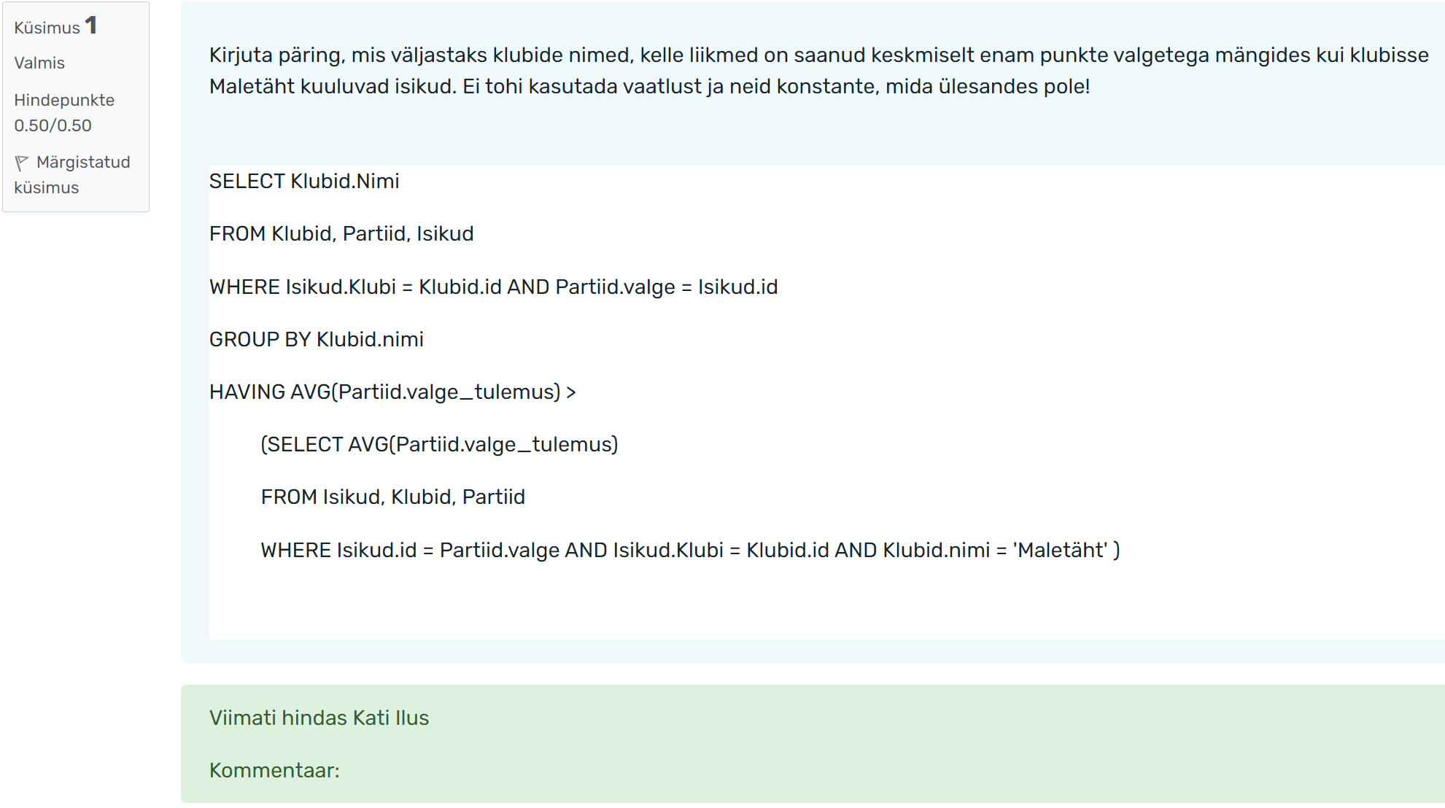
Ülesanne 1

Slide 3
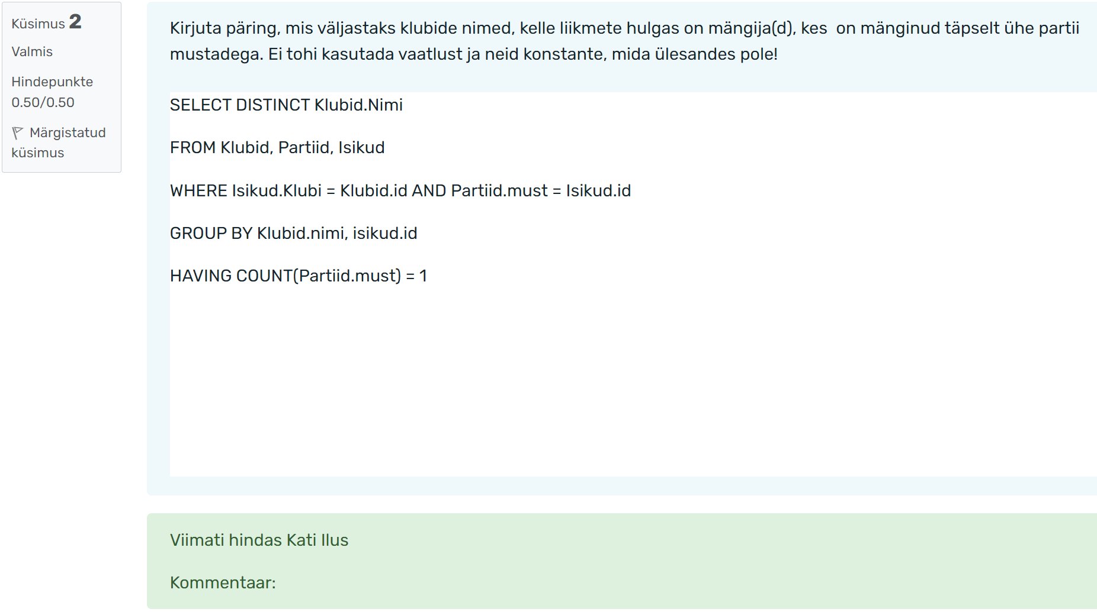
Ülesanne 2

Slide 4
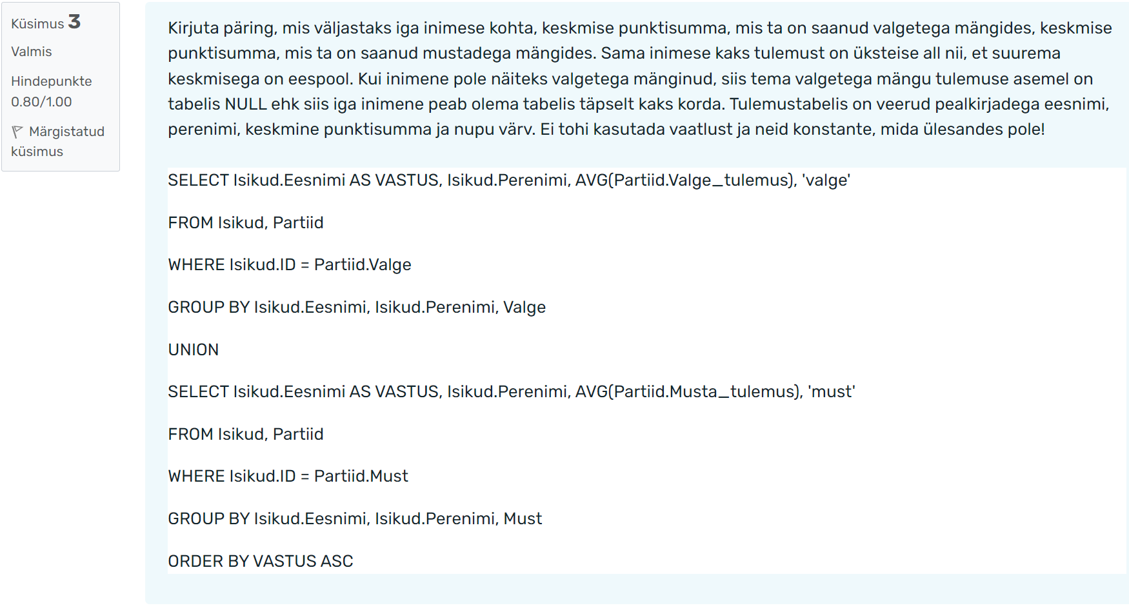
Ülesanne 3 (1) (Решение не полностью верное)

Slide 5
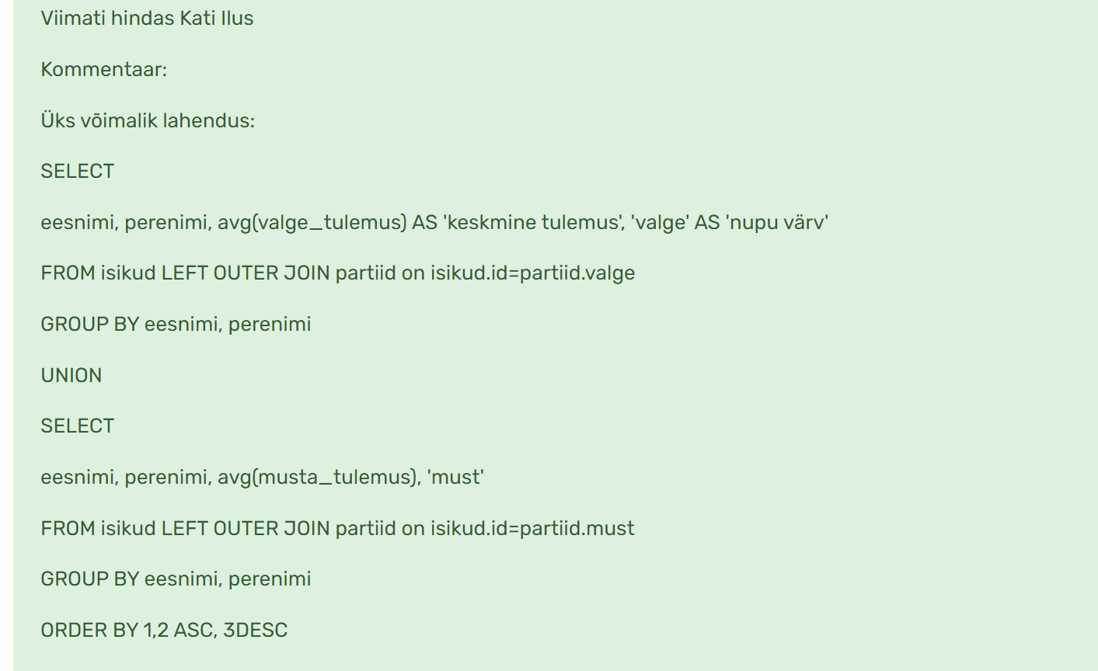
Ülesanne 3 (2)

